Slide 1

Ohjelma
Hengityslaitteen varassa elävien henkilöiden siirtymä vammaispalvelulain perusteella järjestettäviin palveluihin
Kehittämispäällikkö Ilka Haarni, Hengitystuki ry
Hengityslaitteen käyttäjien työntekijärinkien tulevaisuus palveluntuottajan näkökulmasta
Liiketoimintajohtaja Peter Söderlund ja aluepäällikkö Kristiina Leppänen, 9Lives
Kommenttipuheenvuoro
Puheenjohtaja Jukka Sariola, Hengitystuki ry

Slide 2

Hengityslaitteen varassa elävien henkilöiden siirtymä vammaispalvelulain perusteella järjestettäviin palveluihin
Ilka Haarni
Kehittämispäällikkö
Hengitystuki ry

Slide 3
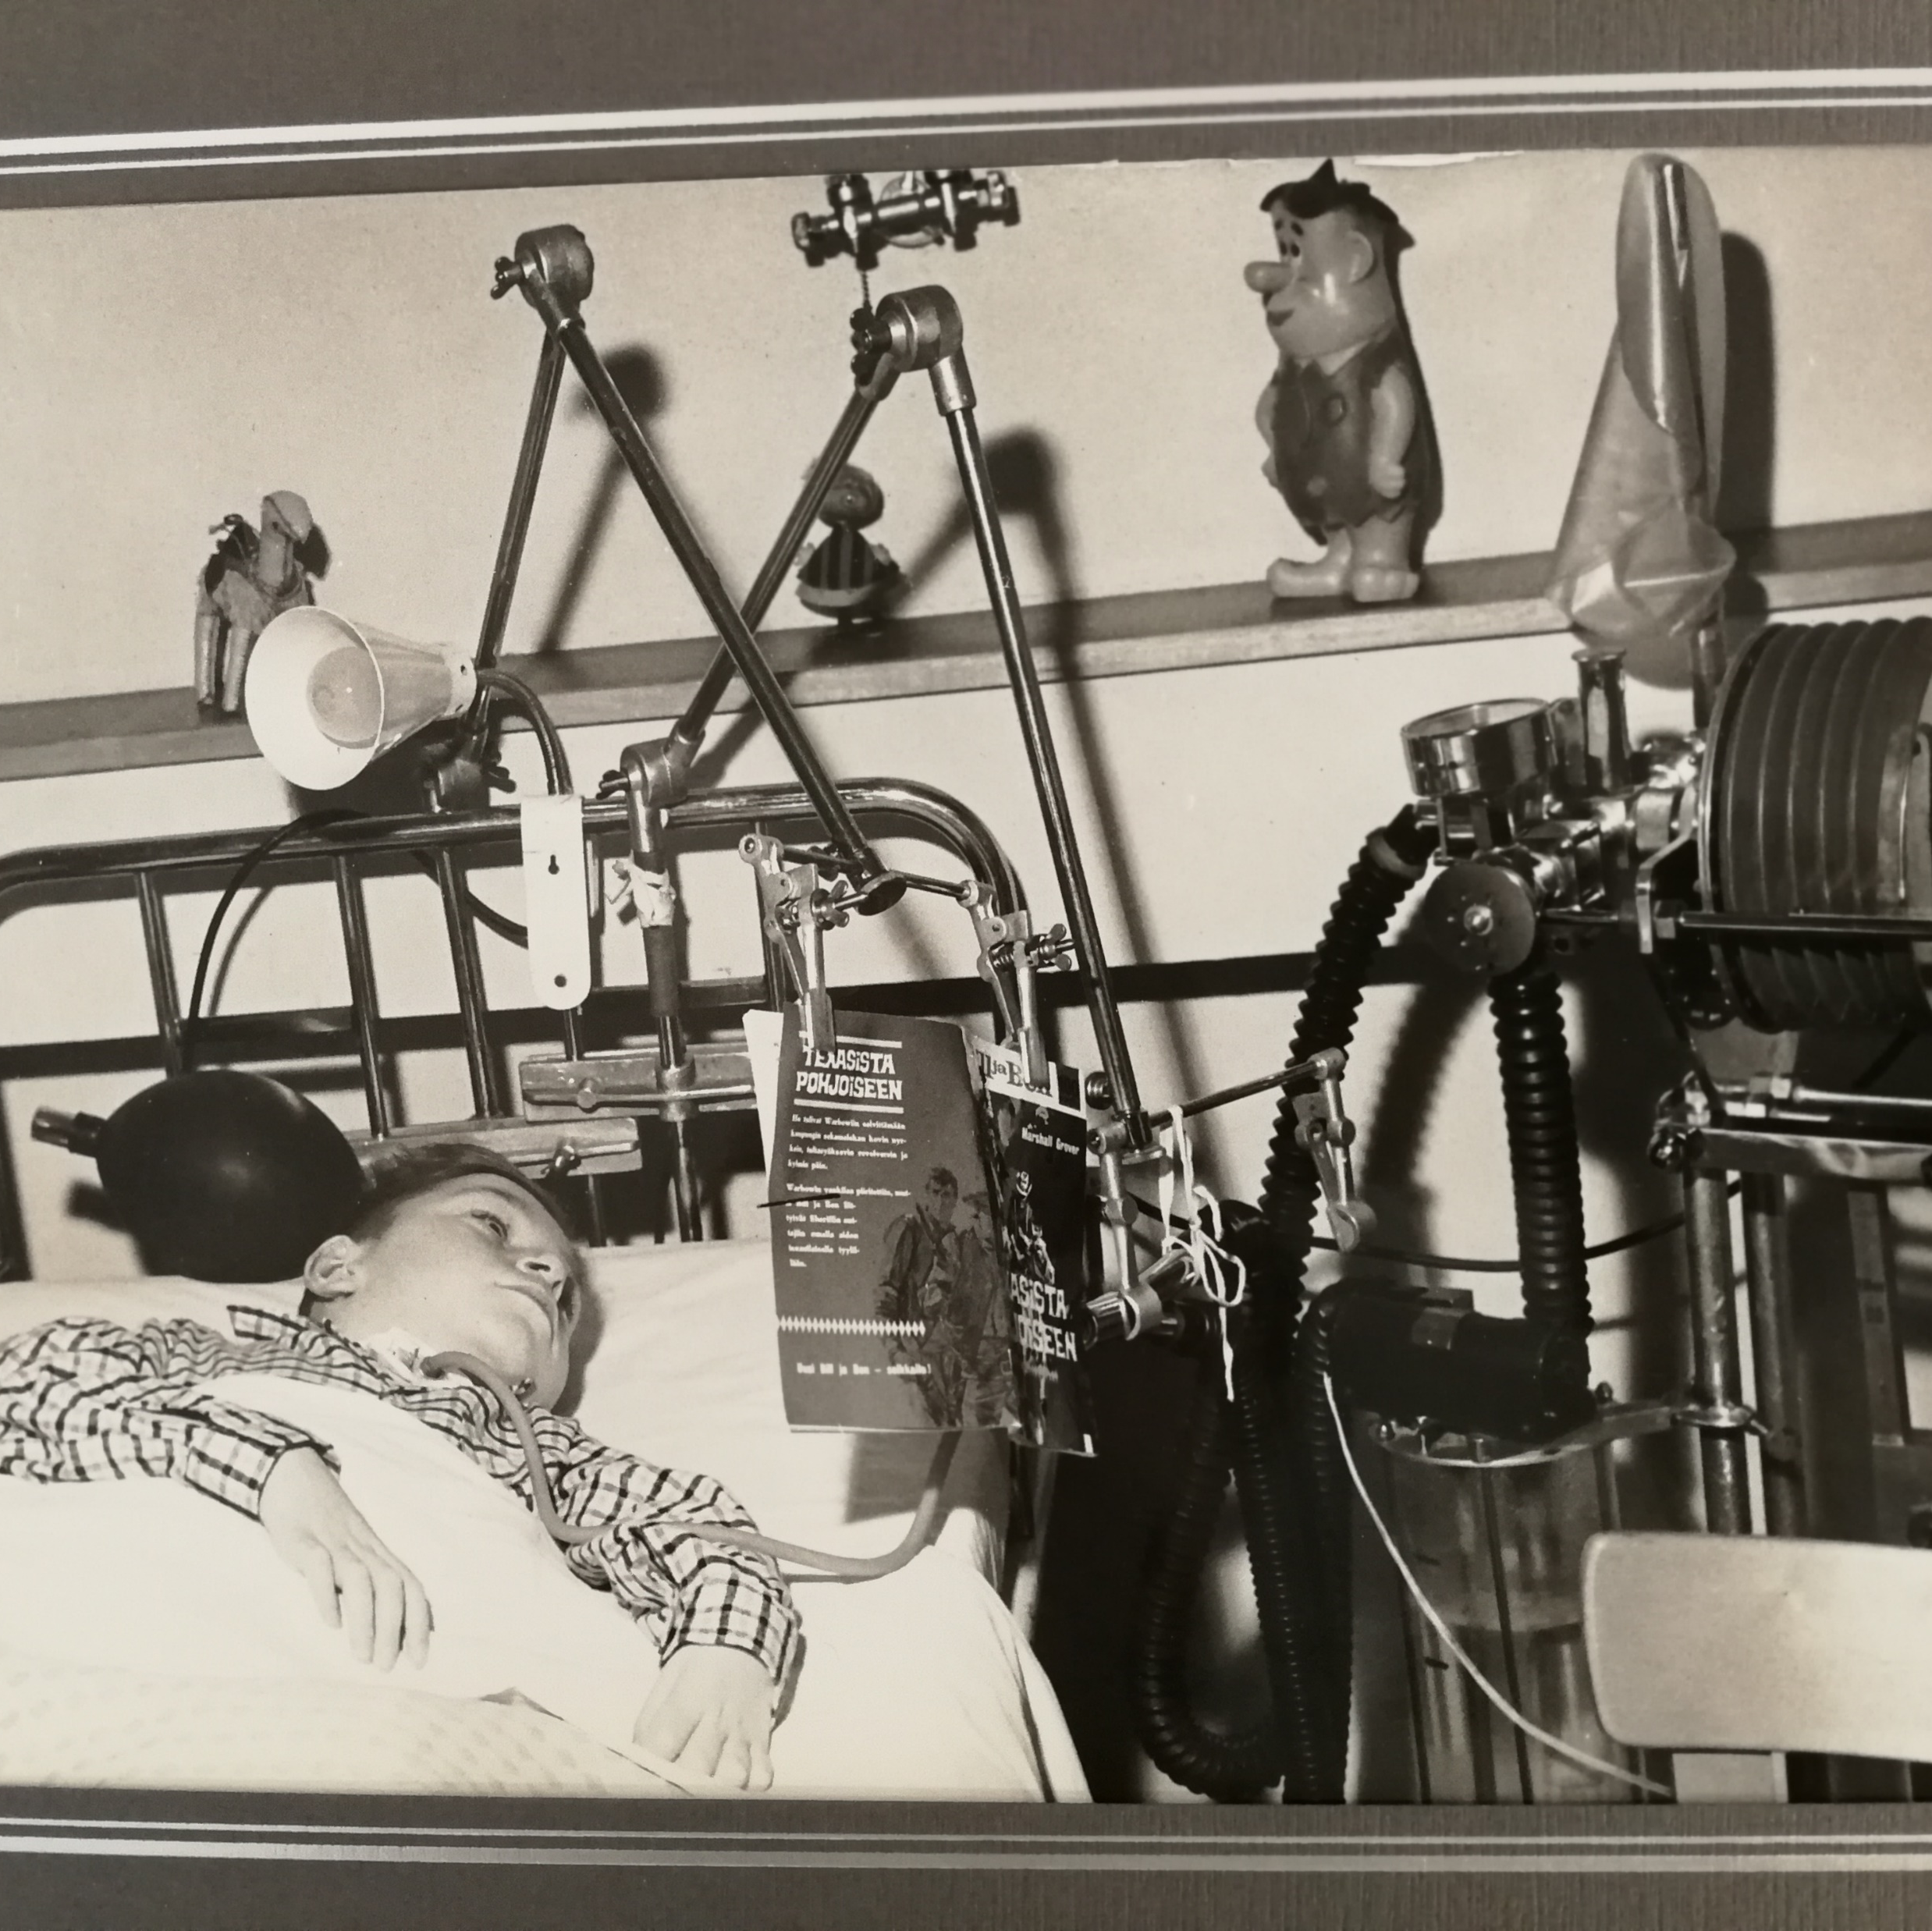
Elämää ylläpitävän hengitystuen käyttäjät ovat nykyisin kahden kerroksen väkeä
A. Hengityshalvausstatus erikoissairaanhoidossa
Laitospotilasstatus kotona asuttaessa
24/7 työntekijärinki ja maksuttomat palvelut (lääkkeet, terveydenhoito ja kuljetukset) erikoissairaanhoidosta
B. Ilman hengityshalvaus-statusta elävät
Hengityslaitetta esim. öisin tarvitsevat tai hengityshalvausstatuksesta kieltäytyneet
Jo nykyisin vammaispalvelujen asiakkaita
Henkilökohtainen apu (työnantajamalli, palveluseteli, palveluasuminen omaan kotiin), normaalit asiakasmaksut (lääkkeet, terveydenhoito, kuljetukset)
Säädetty asiakasmaksulaissa
Ylläpitokorvaus kotona
Perusteena yleensä elämää ylläpitävän hengityslaitteen tarve 24/7 henkitorviavanteen kautta
1962

Slide 4
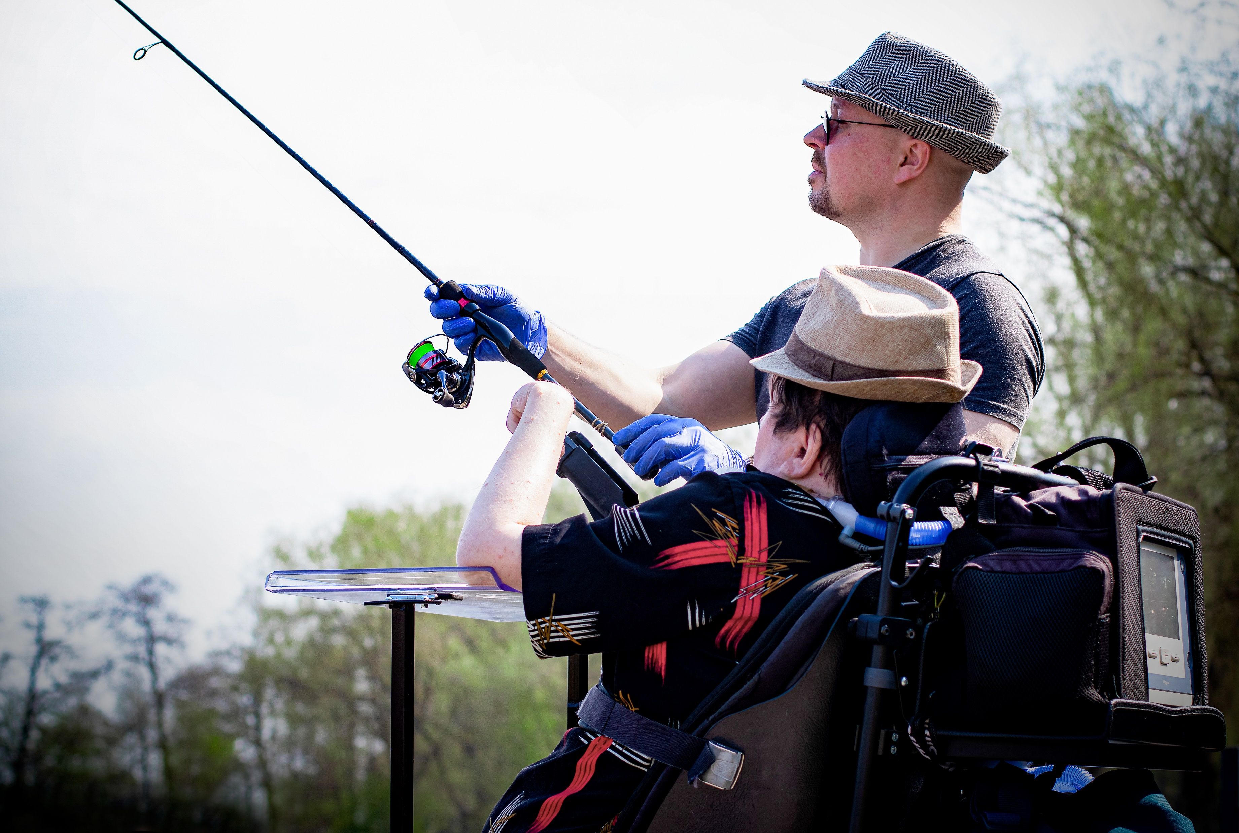
Mitä nykyisen hengityshalvausstatuksen omaajan avustaminen sisältää?
Norjan kansallisen hengitystukikeskuksen selvityksen mukaan noin 10% työajasta liittyy suoraan hengityskoneeseen
Muu aika on tavallista avustamista = itsenäisen elämän mahdollistamista: nostamista, asennon vaihtamista, pukemista, pesuja ja wc-käyntejä, siistimistä, ruuanlaittoa, ruokailua, kotiarkea, asiointia, tapaamisia, harrastamista

Slide 5
Uudistuva vammaispalvelulaki voimaan 1.10.2023
Siirtymäaikaa 30.9.2026 saakka
Hengityshalvauspotilaita koskeva sääntely pois lainsäädännöstä
9 § Työntekijätiimeihin haluttaessa myös henkilökohtaisia avustajia (poistuu rajaus ”ei pääasiassa hoitoa, hoivaa tai valvontaa”), joita hyvinvointialueella velvollisuus opastaa
10 § ja 18 § Monipuoliset työntekijätiimien järjestämistavat:
Osana asumisen tuen palvelukokonaisuutta (nykyinen palveluasuminen omaan kotiin), voidaan toteuttaa myös terveydenhuollon palveluja
Henkilökohtainen apu
Työnantajamalli
Palveluseteli
Ostopalvelu/Oma tuotanto

Slide 6
Uusi käsite: hengityslaitteen varassa elävä henkilö
33 § ”Henkilö, jonka elämän ylläpitäminen edellyttää henkitorviavanteen kautta toteutettavaa tai muuta pysyvää taikka pitkäaikaista ympärivuorokautisesti laitteen avulla toteutettavaa hengitystukihoitoa”
Kaikki nykyisin hengityshalvausstatuksen omaavat henkilöt kuuluvat määritelmän piiriin
Uusien henkilöiden kohdalla hengitystukihoitoa tunteva erikoislääkäri kirjoittaa lausunnon, jonka perusteella henkilö katsotaan hengitystuen varassa eläväksi henkilöksi
On oikeutettu maksuttomaan terveydenhoitoon ja terveydenhoidon matkoihin
Saa laitoshoidon ulkopuolella asuessaan taloudellista tukea 1400€/kk (asumistuki vähennetään summasta)
Saa maksuttoman ylläpidon sairaalassa ollessaan (taloudellisesta tuesta vähennetään tuolloin 50€/vrk)

Slide 7
Nyt Jatkossa
Sairaalan kirjoilla kotonakin
Erikoissairaanhoito järjestää 24/7 työntekijäringin kotiin
Hoito, lääkkeet ja terveydenhuoltokuljetukset maksuttomat
Ylläpitokorvaus
Laitospotilasstatus pois
Työntekijärinki kotiin vammaispalvelulain nojalla
Hoito ja kuljetukset maksuttomat, lääkkeet reseptillä, lääkemaksukatto
Taloudellinen tuki
Itsemääräämisoikeus ja osallisuus lisääntyvät

Slide 8
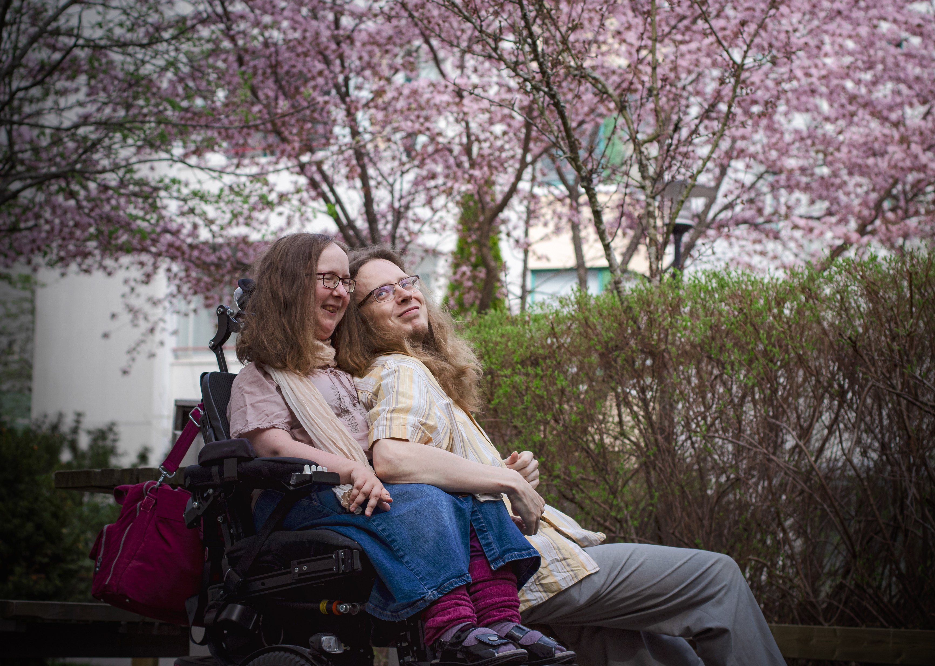
Tärkeitä yksityiskohtia hengityslaitteen varassa elävien henkilöiden kannalta
9 § Hyvinvointialueella velvollisuus perehdyttää henkilökohtaisia avustajia hengityslaitteeseen liittyviin toimenpiteisiin
10 § Perheenjäsen voi erityisestä syystä toimia henkilökohtaisena avustajana (esim. sijaisongelmat)
10 § Sijaisjärjestelyistä tehtävä suunnitelma

Slide 9














































Hengityslaitteen varassa elävän henkilön siirtymä vammaispalvelulain perusteella järjestettäviin palveluihin
A
K
I
A
Ä
M
Y
T
R
I
I
S
käytännön järjestelyistä sopiminen
palvelupäätös
seuranta
asiakassuunnitelma
kerro toiveet
palvelutarpeen arviointi
oikaisupyyntö- ja valitusmahdollisuus
kokonaisuus
työntekijäringin vaihtoehdot
hakemus 1.10.2023 alkaen
mieti
valitse
ja kirjaa
laitospotilas
tutustu
yksilöllisen tarpeen mukaisten palvelujen tulee muodostaa kokonaisuus ja huomioida henkilön elämäntilanne kokonaisuudessaan

Slide 10
Hengityslaitteen varassa elävän henkilön palvelupolku vammaispalveluissa
Hengityshalvauspäätös tai lausunto hengityslaitteen varassa elävän henkilön määritelmän täyttämisestä
Palvelutarpeen arviointi yhdessä asiakkaan kanssa kotona
Asiakassuunnitelma, jossa oma näkemys palvelujen / työntekijäringin toteuttamistavasta ja -paikasta
Palvelupäätös, jossa sijais-suunnitelma (10 §)
Toteutus
Seuranta ja tarvittavat muutokset

Slide 11
Tärkeintä: 24/7 työntekijäringin järjestäminen
Kotona asuminen ei lisää työntekijöiden tarvetta
Erityisen osallisuuden tuki 12 §
Vaativa moniammatillinen tuki 16§
Palveluvaihtoehdot:
asumisen tuen palvelukokonaisuus 18-19 § tai henkilökohtainen apu 9-11 §
- Ostopalveluna
- Henkilökohtaisen avun työnantajamallilla
- Hyvinvointialueen omana toimintana (+ HUS)
Jos nykyinen työntekijärinki halutaan säilyttää, mahdollisen sopimuksen siirto, mutta sopimus muokattava vpl 1 § tarkoituksen mukaiseksi sekä arjen avustamistarpeet huomioivaksi
Huomioitava vammaispalvelujen budjetoinnissa!

Slide 12

Sosiaalihuolto koordinoi palvelujen järjestämistä, kokoaa tiedot sekä tekee päätökset
Hengitystuki ry:n asiantuntemus
Sosiaalihuolto: nykyisten ilman statusta elävien hengityslaitteen käyttäjien/ ympärivuorokautisia palveluja tarvitsevien henkilöiden palvelujen järjestämistavat
- henkilökohtainen apu, ammatillinen henkilökohtainen apu
- ympärivuorokautinen apu
- palveluasuminen /asumisen tuki
Hengitystukiyksikkö: hengityshalvausstatuksen omaajien nykyisten palvelujen järjestämistapojen esittely sosiaalihuollolle
1. Palvelutarpeiden kokonaisuuden hahmottaminen monialaisena yhteistyönä
2. Kysely* ja saatekirje asiakkaille palvelujen siirtymätoiveista monialaisena yhteistyönä
3. Työntekijärinkien toteuttamistavan järjestäminen monialaisena yhteistyönä
Sosiaalityöntekijät: palvelutarpeen arviointi, asiakassuunnitelma ja toistaiseksi voimassa oleva palvelupäätös (5 §) + taloudellinen tuki (33 §)
Hengitystukiyksikkö: konsultointi tarvittaessa
- työntekijärinki
- hoitavat tahot
- apuvälineet
- tarvikkeet
- kuljetukset
- kuntoutus

Slide 13

Monialainen yhteistyö palvelujen suunnittelussa ja toteutuksessa
SUOSTUMUS (asiakkaan asemaa koskeva laki 16§)
LUOVUTUSLUPA (asiakastietolaki 53§ 1.1.2024 alkaen)
Hengityshalvaus-statuksen omaaja
läheinen/tukihenkilö
Sosiaalihuolto
vammaissosiaali-työntekijä
Terveydenhuolto
hengitystukiyksikön osastonhoitaja
neurologi/keuhkolääkäri
palveluntuottaja
fysioterapeutti
palveluntuottaja
kuntoutusohjaaja
koordinoiva sairaanhoitaja

Slide 14
Sosiaalihuollon vastuut hengityslaitteen varassa elävän henkilön palvelujen järjestämisessä
Tieto hengityslaitteen varassa elävästä henkilön sosiaalipalvelujen tarpeesta asiakkaalta tai terveydenhuollosta
HUOM palvelutarpeen arviointi aloitettava 7 arkipäivässä (sosiaalihuoltolain muutos 36§)
Palvelutarpeen arviointi yhdessä asiakkaan kanssa
Oma toive ja näkemys palvelujen toteuttamistavoista (esim. 10 ja 18§, sosiaalihuoltolaki 36 § ja 39 §)
Riittävä monialainen tieto (myös valtakunnalliselta Hengitystuki ry:ltä)
Asiakassuunnitelma
Työntekijäringin toteuttamistapa
Sijaissuunnitelma (10 §)
Esteettömän asumisen tuki (kodin muutostyöt, 23 § )
Liikkumisen tuki (28 § - 31 §)
Vakiotaksioikeus
Taloudellinen tuki hengityslaitteen varassa elävälle henkilölle (33 §) Haettava/tarkistettava oikeus KELA:n asumistukiin
Työntekijöille mahdollisuus omaan tilaan tarvittaessa (asumistuessa huomioitava, KELAlle lausunto)
Palvelupäätös
Toteutus ja seuranta

Slide 15
Terveydenhuollon vastuut hengityslaitteen varassa elävän henkilön palvelujen järjestämisessä
Hengityshalvauspäätös tai erikoislääkärin lausunto hengityslaitteen varassa elävästä henkilöstä (33 §)
Yhteydenotto sosiaalihuoltoon
Vastuu hengityslaitteesta ja siihen liittyvistä välineistä ja tarvikkeista (33 §)
Laitteet ja niiden huolto
Letkusto
Yksilölliset maskit ja suukappaleet
Yksilölliset kanyylit ja puheventtiilit
Kostutin
Imulaite ja yksilölliset imukatetrit
Matka/varalaitteet
Trakeostomiakostuttajat
Kaulapannat ja kaulan sidetaitokset
Työntekijöiden maskit ja tehdaspuhtaat hanskat sekä muut hygieniatarvikkeet (esim. käsihuuhde, kertakäyttöiset käsipyyhkeet jne)

Slide 16
Vastuunjako
Vastuu maksuttomasta hoidosta (33 §)
Hengityskontrollit
Perussairauden hoito
Muu terveyden- ja sairaanhoito
Kotona tarvittavien lääkkeiden ja korvattavien perusvoiteiden reseptit
Ravintovalmisteet sekä lääke- ja ravintopumput ynnä nebulisaattorit
Lähetteet ja maksusitoumukset mm. fysioterapia (kuntoutus)
Vamman edellyttämät yksilölliset tarvikkeet( esim. liukuliina, tukityynyt, hoidolliset tukisukat, kompressiotarvikkeet, erityisvalmisteiset kengät, asentotuet ja –lastat)
Matkat hoitoon
Vastuu apuvälineistä
Sähköpyörätuoli
Tavallinen pyörätuoli
Nostin
Säädettävä sänky
Painehaavapatja
Seisomatelineet
Sairaalapöytä
Suihkutuoli ja muut peseytymiseen tarvittavat apuvälineet
Wc-koroke ja alusastiat
Vastuu työntekijöiden (myös henkilökohtaisten avustajien) ja hengityslaitteen käyttäjän perehdyttämisestä hengityslaitteen ja muiden laitteiden käyttöön ja kotihuoltoon sekä trakeostomian kotihoitoon (33 §)
Vamman aiheuttamien terveysongelmien hoitotarvikkeet (esim. painevaurion hoitotarvikkeet)

Slide 17
Työntekijäringit osana asumisen tuen palvelukokonaisuutta
Ostopalvelusopimukset muokattava vammaispalvelulain mukaisiksi!
  VPL 1 § lain tarkoitus
    1) toteuttaa vammaisen henkilön yhdenvertaisuutta, osallisuutta ja osallistumista yhteiskunnassa sekä ehkäistä ja poistaa niiden toteutumisen esteitä;
    2) tukea vammaisen henkilön itsenäistä elämää ja itsemääräämisoikeuden toteutumista;
    3) turvata vammaisen henkilön yksilöllisen tarpeen ja edun mukaiset, riittävät ja laadultaan hyvät palvelut.
  ”Silloinkin, kun asumisen tuen palvelukokonaisuuteen sisältyy vammaisen henkilön elämän kannalta välttämättömiä terveydenhuollon palveluita, on terveyden ja turvallisuuden lisäksi huolehdittava vammaisen henkilön yksilöllisen elämän ja osallisuuden toteutumisesta vammaisen henkilön toiveiden mukaan.”
  ”Kaikkien tämän lain perusteella järjestettävien palveluiden on lain tarkoituksen mukaisesti tuettava henkilön itsemääräämisoikeuden ja osallisuuden toteutumista. Asumisen tuen toteuttamistavasta päätettäessä on ensisijaisesti otettava huomioon vammaisen henkilön oma mielipide ja toivomukset. Asumisen tuessa itsemääräämisoikeus merkitsee myös esimerkiksi sitä, että henkilö voi lähtökohtaisesti määritellä itse oman päivärytminsä. Henkilöstön määrä on mitoitettava ja työvuorot järjestettävä asukkaiden tarpeiden perusteella ottaen kuitenkin huomioon työlainsäädäntö. Tämän toteutumisesta on huolehdittava --- tavalliseen yksityiskotiin tuoduissa palveluissa. Itsemääräämisoikeus toteutuu hyvin silloin, kun palvelut joustavat vammaisen henkilön aikataulun mukaan eikä toisin päin.”
(Asumisen tuen pykälän perustelut)

Slide 18
Uutta myös hengityshalvausstatuksen nykyisin omaaville henkilöille
NYKYISIN
Sairaala järjestänyt lähes kaiken
Laitostyyppisten ohjeistusten osuus
JATKOSSA
Yksilöllisen tarpeen mukaisuus ja omien näkemysten ensisijaisuus
Itsemääräämisoikeuden vahvistuminen
Selontekovelvollisuus (sosiaalihuoltolaki 36§ )
VIESTIKÄÄ JO ENNALTA MUUTOKSESTA, PALVELUJEN TOTEUTTAMISVAIHTOEHDOISTA JA HVA:N SUUNNITELMISTA ASIAKKAILLE/POTILAILLE

Slide 19
Hengityslaitteen varassa elävän muistilista vammaispalvelulain uudistusta varten
Tutustun työntekijäringin toteuttamis-vaihtoehtoihin
Asumisen tuen palvelukokonaisuus
Henkilökohtainen apu
Työnantajamalli
Palveluseteli
Hyvinvointialueeni oma malli (oma toiminta, ostopalvelu ja muut mahdolliset mallit)
Minkä työntekijäringin toteuttamistavan haluan?
Milloin haluan siirtyä uusiin palvelujen järjestämistapoihin?
Kerron toiveeni sosiaalityöntekijälle (ja sairaalaan)
Työntekijäringin kokoonpano
Terveydenhuollon ammattilaisia ja/tai henkilökohtaisia avustajia
Teen hakemuksen 1.10.2023 ALKAEN, jos haluan siirtyä uuteen järjestelmään siirtymäajan kuluessa
Millaisen työntekijäringin kokoonpanon haluan – terveydenhuollon ammattilaisia, henkilökohtaisia avustajia vai molempia
Voi sisältää henkilökohtaista apua ja sosiaalihuolto- tai terveydenhuoltolain perusteella järjestettäviä kotiin tuotavia palveluja

Slide 20
Muistilista 2/5
Tarvitsenko perheenjäsenen henkilökohtaiseksi avustajakseni tai avustajan sijaiseksi?
Tarkistan olenko oikeutettu Kelan asumistukiin
Haen asumistukea, jos olen siihen oikeutettu
Tutustun liikkumisen tuen toteuttamisen vaihtoehtoihin
Henkilökohtainen apu
Perinteinen kuljetuspalvelu
Hakemuksesta euro/kilometri-määräinen matkabudjetti pisimmillään vuodeksi kerrallaan
Mikä olisi minulle sopiva liikkumisen tuen toteuttamistapa?

Slide 21
Muistilista 3/5
Varmistan kuntoutuksen jatkumisen ja mielekkään sisällön
Mietin läpi muut minulle yksilöllisesti tarpeelliset palvelut
Kommunikaatiovälineet ja koulutus niiden käyttöön (valmennus 7-8§)
Myös perheeni voi saada palveluja
Kommunikaation tuki (valmennus 7-8§)
Omaishoidon tuki
Ilmoitan palvelujen toimivuudesta ja palvelutarpeeni muutoksista
Palvelupäätökset lähtökohtaisesti toistaiseksi voimassa (5§), mutta niiden toimivuutta on seurattava
Kodin muutostyöt (esteettömän asumisen tuki 22-23§)

Slide 22
Muistilista 4/5
Pyydän palvelutarpeen arviointia
Listaan tarpeeni itselleni muistiin ennalta
Kerron toivomani palvelujen toteuttamistavat
Pyydän asiakassuunnitelman luettavaksi
Korjaan virheet
Tutustun kirjalliseen palvelupäätökseeni
Otan yhteyden avustajakeskukseen, palveluntuottajaan tai teen rekrytointi-ilmoituksen…
Aloitan käytännön järjestelyt eri osapuolien kanssa
Teen oikaisu-vaatimuksen jos olen tyytymätön
Teen valituksen jos olen edelleen tyytymätön

Slide 23
Muistilista 5/5
Pyydän lääkereseptit hoitavalta yksiköltä
Sovin reseptien uusimiskäytännöstä
Tarkistan apuvälineiden saanti- ja huoltopaikat
Säädettävä sänky ja painehaavapatja
Nostin ja matkanostin
Sähköpyörätuoli, manuaalinen pyörätuoli, suihkutuoli
Pyydän luettelon välineiden ja tarvikkeiden jakelu- ja huoltotahoista
Hengityslaite ja varalaite, ambu
Imulaite ja matkaimu
Kostutin ja matkakostutin, trakeostomiakostutin
Letkut, kanyylit, maskit, suukappaleet, kaulapannat, kaulan sidetaitokset
Työntekijöiden hanskat, maskit ym
Tukityynyt, liukuliinat ym
Lääkkeiden jakelutavasta sopiminen apteekin kanssa
Toimitusmaksu
HUOM lääkkeet maksullisia Lääkkeiden vuosiomavastuu 592€
Sairaalapöytä
Wc-koroke ja alusastiat

Slide 24
Sopimusten siirtyminen ja muokkaaminen
Vaihtoehto I Työntekijätiimin palvelu olisi sosiaalipalvelua (ostopalvelua)
Jos nykyisen työntekijätiimin palvelu on toteutunut sairaanhoitopiirin ostopalveluna, ei sopimusoikeudellisesti estettä sille, että sopimus siirtyy sille taholle, joka jatkossa vastaa palveluiden järjestämisestä.
Uudellamaalla tämä tarkoittaa HUS-Yhtymän sopimuksen siirtämistä asiakkaan kotivälitysalueelle tai sille hyvinvointialueelle, joka tehtävästä vastaa. Muualla kuin Uudellamaalla hyvinvointialueiden terveydenhuolto ja sosiaalihuolto ovat jo samaa organisaatiota. Sairaanhoitopiirin aiemmin tekemät sopimukset ovat lähtökohtaisesti siirtyneet hyvinvointialueelle 1.1.2023 lähtien. Niinpä hyvinvointialueen vammaispalvelut voisi hyödyntää sopimusta edelleen, palvelun järjestämisvastuun siirryttyä
Jos sopimuksen siirtäminen ei syystä tai toisesta ole mahdollista, hyvinvointialue (vammaispalvelut) voi tehdä/päivittää uuden ostopalvelusopimuksen nykyisen tiimin palveluntuottajan kanssa. Tällöin sopimuksessa sovitaan, että aiempi palvelu jatkuu vammaispalvelulain ja yksilöllisen tarpeen edellyttämin muutoksin.
Koska hyvinvointialueet eivät todennäköisesti ole ehtineet kilpailuttaa tällaisia hoitotiimejä, uuden sopimuksen tekeminen edellyttää hankintalain 110 §:n mukaisen suorahankinnan tekemistä, jos hankintalain sote-palvelujen koskeva kynnysarvo (400.000 €) ylittyy. Suorahankinnalle on oltava hankintalain 110 §:n mukaiset perusteet. Ne yleensä täyttyvät tämän asiakasryhmän kohdalla, koska palvelun jatkuvuus näissä myös asiakkaan henkeä turvaavissa palveluissa on ilmeisen tärkeää

Slide 25
Sopimusten siirtyminen ja muokkaaminen 2
Vaihtoehto II Työntekijätiimin palvelu olisi terveydenhuoltoa ostopalveluna
Jos tiimin palvelu olisi jatkossakin terveydenhuoltolain mukaista palvelua, asiakkaan ”pääpalveluna” voisi olla uuden vammaispalvelulain 18 §:n mukainen asumisen tuki. Siihen voitaisiin liittää terveydenhuoltolain perusteella kotiin järjestettäviä terveydenhuollon palveluita (18 §:n 3 momentti). Asiakkaan asumisen tuen palveluiden pitää muodostaa asiakkaan yksilöllisen tarpeen mukainen kokonaisuus.
Terveydenhuollon palveluiden järjestämisestä vastaisi Uudellamaalla todennäköisesti HUS-yhtymä, jolla on vastuu erikoissairaanhoidosta. Tällöin ostopalvelusopimuksen siirtäminen ei olisi tarpeen, vaan HUS-yhtymä tuottaisi edelleen tiimin palvelut vammaispalvelulain tarkoituksen mukaisten muokkausten mukaisen sopimuksen perusteella. Muilla hyvinvointialueilla tilanne on yksikertaisempi, koska niillä sosiaali- ja terveydenhuollon järjestämisvastuu, mukaan luettuna erikoissairaanhoito, on yhdellä organisaatiolla ja samoin sopimukset ovat jo siirtyneet yhdelle organisaatiolle 1.1.2023

Slide 26
Sopimusten siirtyminen ja muokkaaminen 3
Vaihtoehto III Työntekijätiimin palvelu on toteutettu sairaanhoitopiirin omana toimintana
Jos nykyisen työntekijätiimin palvelu on toteutunut sairaanhoitopiirin omana toimintana, asiakkaan pääpalveluna voisi olla uuden vammaispalvelulain 18 §:n mukainen asumisen tuki, jos se palvelutarpeen arvion mukaan on tarvetta vastaava palvelu. Siihen voitaisiin liittää terveydenhuoltolain perusteella kotiin järjestettäviä terveydenhuollon palveluita (18 §:n 3 momentti).
Terveydenhuollon palveluiden järjestämisestä vastaisi Uudellamaalla HUS-yhtymä omana toimintana, järjestämisvastuunsa mukaisesti. Muilla hyvinvointialueilla järjestämisvastuu olisi hyvinvointialueella (sen terveydenhuollolla)

Slide 27


Kiitos!
Lisätiedot ja yhteydenotot
Kehittämispäällikkö Ilka Haarni
045-1515448
ilka.haarni@hengitystuki.fi

